Slide 1
ПРАВИЛА И УСЛОВИЯ ПРОВЕДЕНИЯ АТТЕСТАЦИИ ПЕДАГОГОВ
ПРИЛОЖЕНИЕ К ПРИКАЗУ
МИНИСТРА ПРОСВЕЩЕНИЯ РЕСПУБЛИКИ КАЗАХСТАН
ОТ 20 ДЕКАБРЯ 2022 ГОДА
№ 533

Slide 2
КВАЛИФИКАЦИОННЫЕ КАТЕГОРИИ ПЕДАГОГОВ
«ПЕДАГОГ-СТАЖЕР»
- НА 1 ГОД
«ПЕДАГОГ-ЭКСПЕРТ»
- НЕ МЕНЕЕ 3 ЛЕТ
«ПЕДАГОГ»
- НЕ МЕНЕЕ 1 ГОДА
«ПЕДАГОГ-ИССЛЕДОВАТЕЛЬ»
- НЕ МЕНЕЕ 5 ЛЕТ
«ПЕДАГОГ-МОДЕРАТОР»
- НЕ МЕНЕЕ 2 ЛЕТ
«ПЕДАГОГ-МАСТЕР»
- НЕ МЕНЕЕ 6 ЛЕТ

Slide 3
Квалификационная категория продлевается на основании заявления педагогов, но не более чем на один год в следующих случаях:
при временной нетрудоспособности, согласно перечню социально значимых заболеваний и заболеваний, представляющих опасность для окружающих, утвержденным приказом Министра здравоохранения Республики Казахстан от 23 сентября 2020 года № ҚР ДСМ-108/2020 «Об утверждении перечня социально значимых заболеваний» (зарегистрирован в Реестре государственной регистрации нормативных правовых актов № 21263);
после выхода из отпуска по беременности и родам или отпуска по уходу за ребенком до достижения им возраста трех лет или отпуска для работников, усыновившим (удочерившим) новорожденного ребенка (детей);
перешедших в организации образования с уполномоченного органа в области образования, органов управления образования, методических кабинетов, институтов повышения квалификации.

Slide 4
Досрочное присвоение квалификационной категории допускается через два года
Заявление на досрочную аттестацию педагог подает при наличии соответствующих результатов деятельности не менее, чем за последние два года в порядке, определяемом настоящими Правилами по форме согласно приложению 15 к настоящим Правилам.
01
для досрочного присвоения квалификационной категории «педагог-модератор» участвуют педагоги при соответствии не менее двум требованиям;
02
для досрочного присвоения квалификационной категории «педагог-эксперт» участвуют педагоги при соответствии не менее четырем требованиям;
03
для досрочного присвоения квалификационной категории «педагог-исследователь» участвуют педагоги при соответствии не менее пяти требованиям;
04
для досрочного присвоения квалификационной категории «педагог-мастер» участвуют педагоги при соответствии не менее шести требованиям.

Slide 5
ОЦЕНКА ЗНАНИЙ ПЕДАГОГА
Прием заявлений для участия в ОЗП осуществляется в онлайн режиме.
Результат ОЗП считать действительным на один год.
Педагоги, имеющие 30 и более лет педагогического стажа по профилю, при подтверждении ранее присвоенной квалификационной категории по новой системе освобождаются от сдачи ОЗП и проходят комплексное обобщение результатов деятельности.
Педагоги, имеющие 30 и более лет педагогического стажа по профилю, а также имеющие «первую», «высшую» категории по старой системе, при переходе на квалификационную категорию «педагог-модератор» освобождаются от сдачи ОЗП и проходят комплексное обобщение результатов деятельности.
При несвоевременной подаче заявления педагогом на очередную аттестацию на присвоение (подтверждение) квалификационной категории в аттестационный период август-декабрь (январь – май) квалификационная категория снижается на один уровень ниже. Сниженная квалификационная категория сохраняется до следующего аттестационного периода август-декабрь (январь – май).

Slide 6
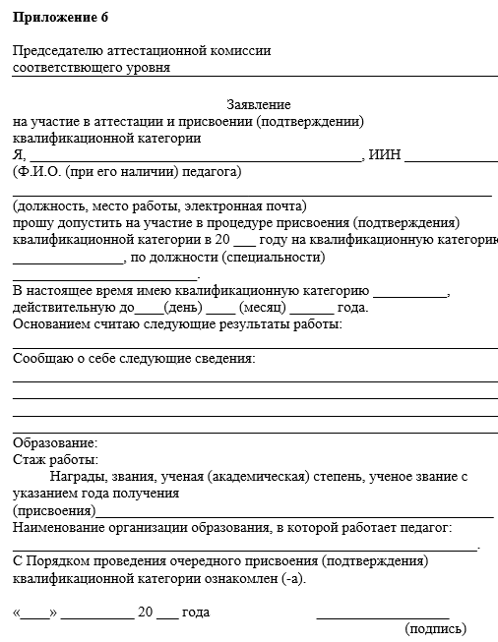
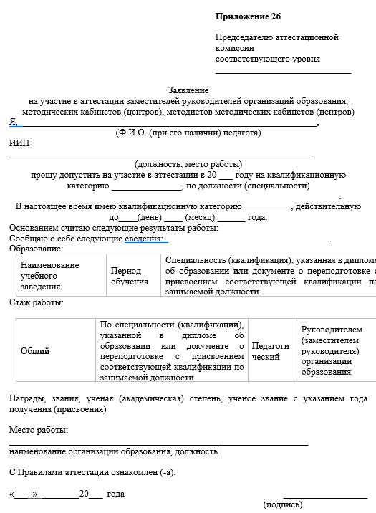
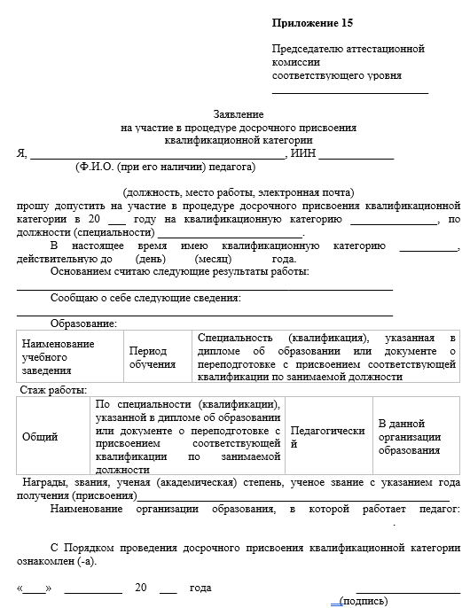
Формы заявлений на участие в аттестации

Slide 7
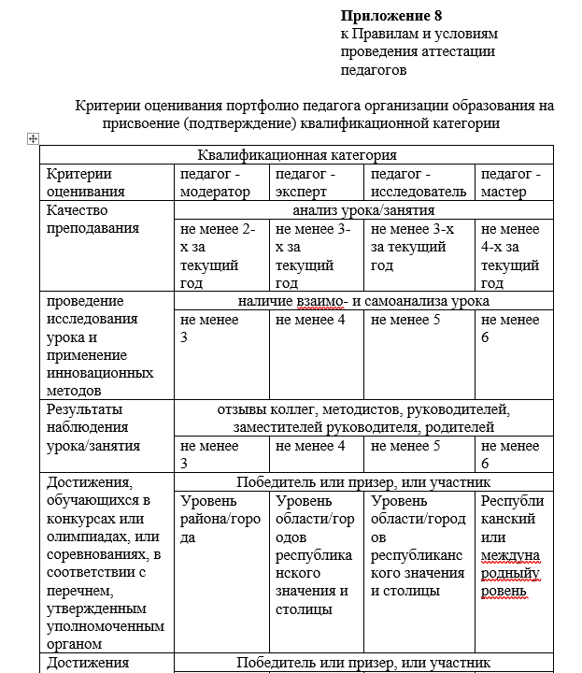
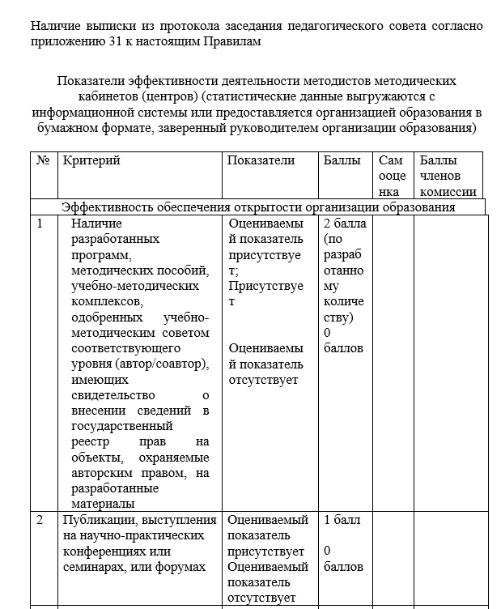
Критерии оценивания портфолио

Slide 8
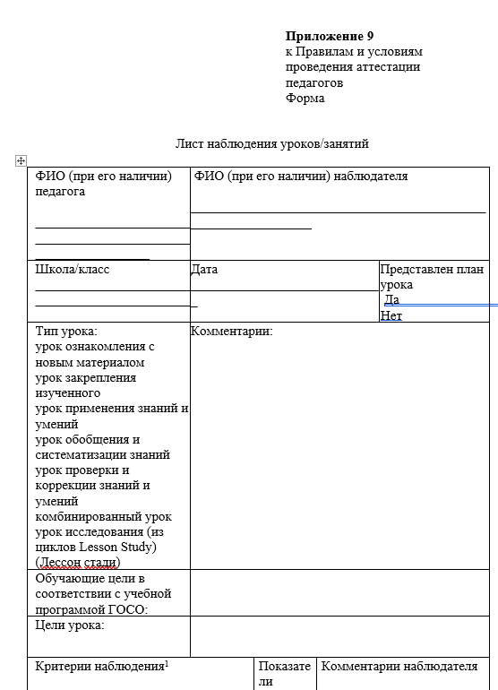
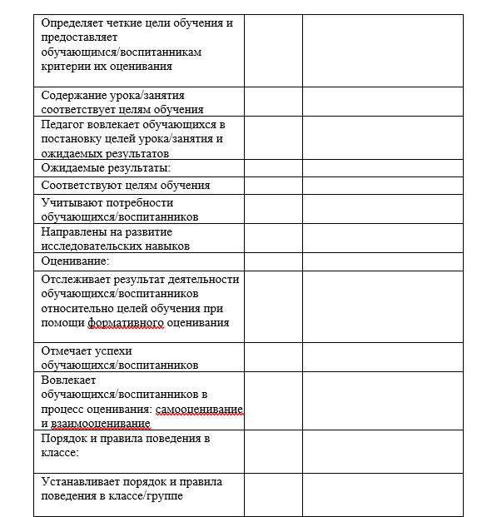
Лист наблюдения уроков/занятий

Slide 9
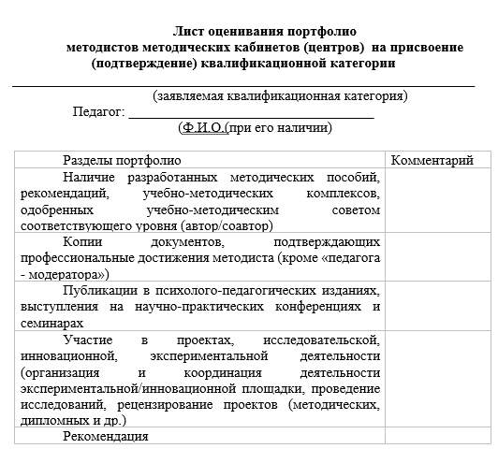
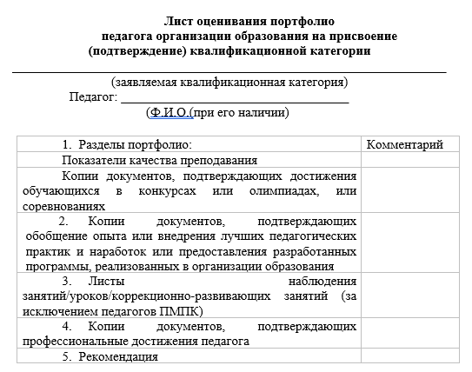
Лист оценивания портфолио педагога и методистов

Slide 10
ПРАВИЛА И УСЛОВИЯ ПРОВЕДЕНИЯ АТТЕСТАЦИИ ПЕДАГОГОВ
ПРИЛОЖЕНИЕ К ПРИКАЗУ
МИНИСТРА ПРОСВЕЩЕНИЯ РЕСПУБЛИКИ КАЗАХСТАН
ОТ 20 ДЕКАБРЯ 2022 ГОДА
№ 533

